Slide 1
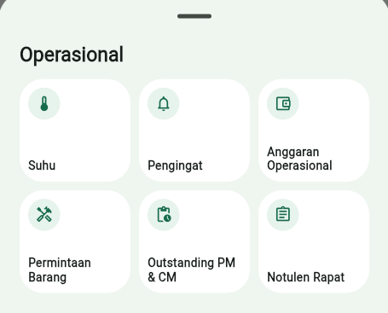
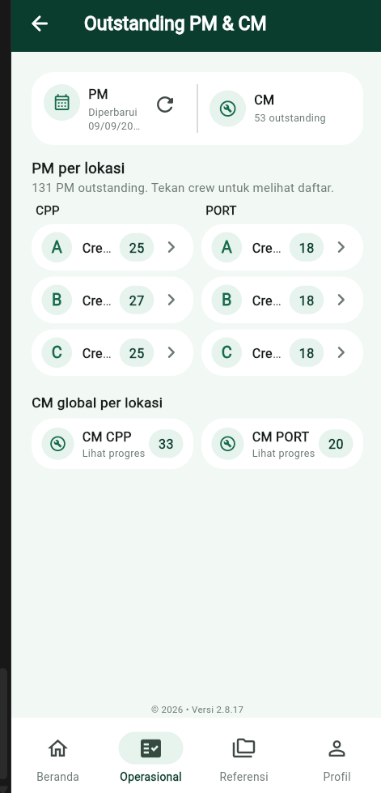
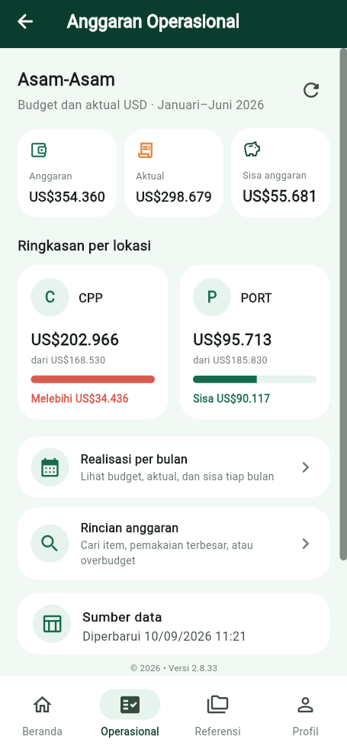
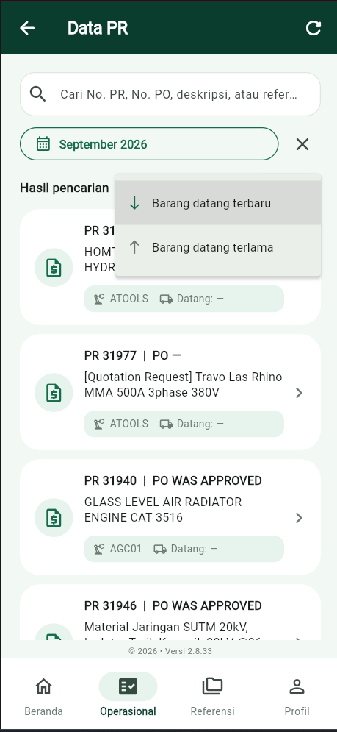
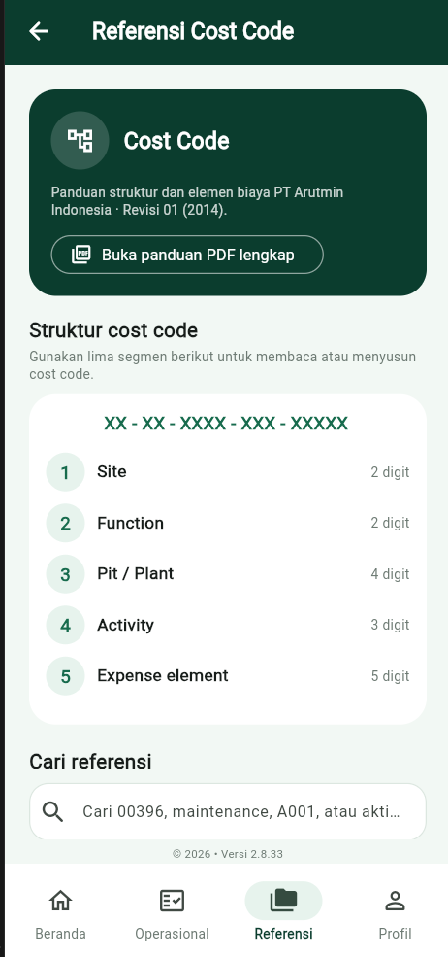
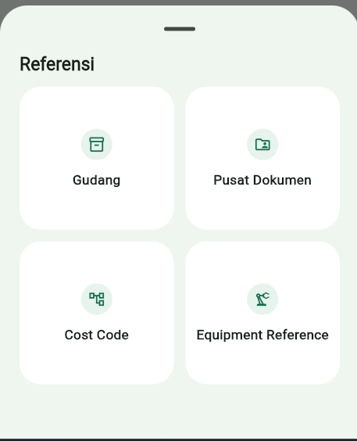
Fitur & Section SICATAT
SICATAT
Menu operasional dan referensi dalam satu aplikasi
Operasional
Suhu, Pengingat, Anggaran Operasional
Permintaan Barang, PM & CM, Notulen Rapat
Referensi
PM & CM
Anggaran
Data PR
Cost Code
Gudang, Pusat Dokumen
Cost Code, Equipment Reference
Outstanding per crew dan lokasi
Budget, aktual, dan sisa
Cari purchase requisition
Referensi struktur biaya
11 menu utama: operasional, pencarian data, serta referensi kerja.
SICATAT
Notes:
Ringkasan menu SICATAT. Screenshot menunjukkan Operasional, Referensi, PM & CM, Anggaran Operasional, Data PR, dan Cost Code.

